Slide 1
Welcome Data Structure and Algorithm
Nhóm sinh viên
Đặng Văn Tú
Nguyễn Ánh Nguyệt
Nguyễn Sỹ Tùng

Slide 2
Báo cáo cuối kì
Tên đề tài
Xây dựng chức năng máy tính cầm tay sử dụng cấu trúc dữ liệu

Slide 3
Nội dung chính
Mở đầu
Nội dung
Kết luận
Hướng dẫn cài đặt

Slide 4
Mở đầu
Lý do chọn đề tài
Mục tiêu đề tài
Phương pháp nghiên cứu đề tài

Slide 5
Lý do chọn đề tài
Máy tính bỏ túi là công cụ quen thuộc và phổ biến, nhất là với học sinh sinh viên
Việc tạo ra một máy tính bỏ túi trên laptop là cần thiết trong thời đại 4.0
Tích hợp nhiều trong một, nhanh gọn, chính xác, tiện dụng

Slide 6
Mục tiêu đề tài
Áp dụng những kiến thức đã học được trong môn Cấu trúc dữ liệu và giải thuật
Tạo bước đầu tiếp cận với Project thực tế
Từ đó làm nền móng phát triển nhiều ứng dụng có ích khác trong cuộc sống

Slide 7
Phương pháp nghiên cứu đề tài
Ứng dụng List ADT, Stack ADT, Queue ADT
Kết hợp các kiểu dữ liệu, các thuật toán đã học trong môn Lập trình java
Dùng mô hình MVC để thiết kế

Slide 8
Nội dung
Khảo sát và xác định yêu cầu bài toán
Thuận lợi, khó khan
Xây dựng chương trình

Slide 9
Khảo sát và xác định yêu cầu bài toán
Độ chính xác của phép tính
Thời gian thực hiện phép tính
Giao diện ưa nhìn, dễ dàng sử dụng

Slide 10
Thuận lợi – Khó khăn
Thuận lợi
Tài liệu có nhiều
Được sự giúp đỡ của thầy cô, bạn bè
Khó khăn
Kiến thức hạn chế
Kĩ thuật chưa thành thạo, mất nhiều thời gian

Slide 11
Xây dựng chương trình
Mô hình sử dụng
Class Diagram
Cấu trúc dữ liệu được sử dụng

Slide 12
Mô hình sử dụng
Mô hình MVC (Model, View, Controller)
Tầng View: Nơi đặt các sự kiện để người dùng có thể tương tác
Tầng Controller: Tiếp nhận yêu cầu từ view, chuyển hướng yêu cầu đến Model để Model xử lý
Tầng Model: Tiếp nhận , xử lý công việc mà Controller đẩy đến và cuối cùng trả về dữ liệu phù hợp

Slide 13
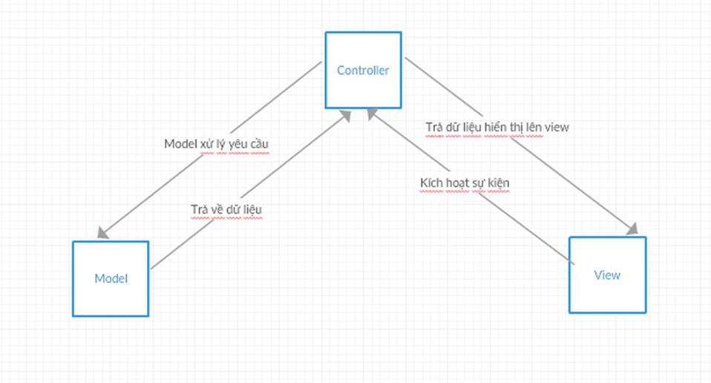
Mô hình sử dụng
Mô hình MVC

Slide 14
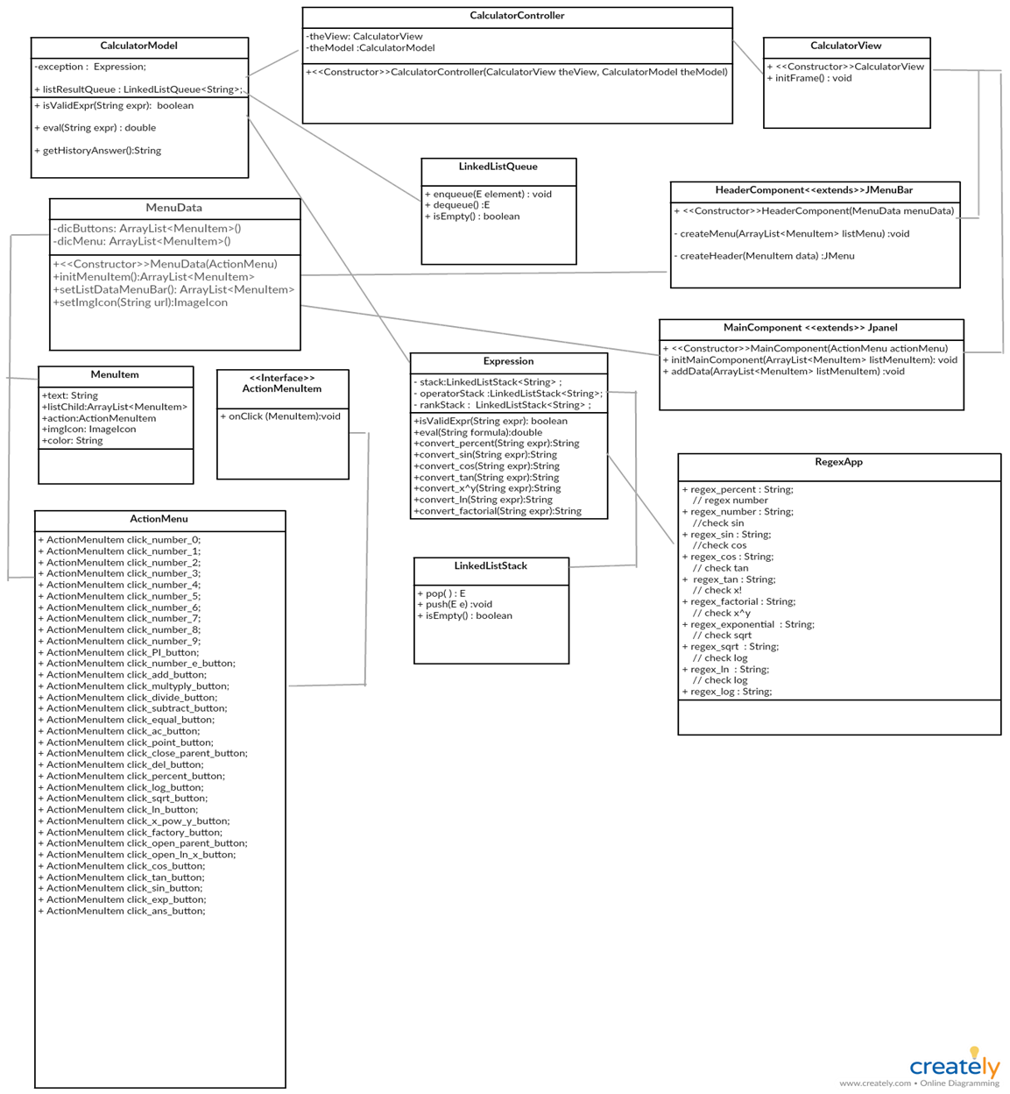
Class Diagram

Slide 15
Cấu trúc dữ liệu được sử dụng
Stack : Dùng để kiểm tra tính hợp lệ của biểu thức , và tính toán giá trị của biểu thức
Cách thức cài đặt : sử dụng LinkedList
Các phương thưc sử dụng :
E pop();
void push (E e);
boolean isEmpty();

Slide 16
Cấu trúc dữ liệu được sử dụng
Queue: Dùng để lưu lại giá trị của phép tính trước đó
Cách thức cài đặt : sử dụng LinkedList
Các phương thưc sử dụng :
E dequeue();
void enqueue (E e);
boolean isEmpty();

Slide 17
Kết luận
Kết quả đạt được
Thiết kế được một Project hoàn chỉnh
Ứng dụng thực tế từ bài học vào cuộc sống
Hạn chế của đề tài
Đề tài dừng lại ở mức độ đơn giản, chưa có đột phá

Slide 18
Hướng dẫn cài đặt

Slide 19
Thanks for watching

